Slide 1
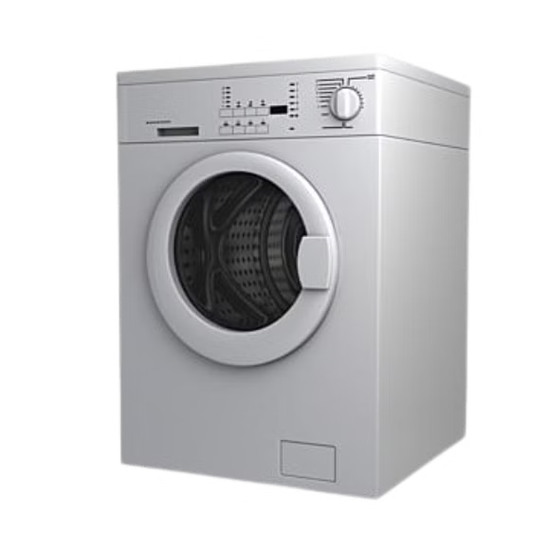


An toàn lao động trong sản xuất
Máy Giặt
Báo cáo về tình hình tai nạn lao động 6 tháng đầu năm 2024 và các biện pháp phòng ngừa tai nạn trong ngành sản xuất máy giặt. Hướng dẫn an toàn lao động cho các công đoạn chế tạo và lắp ráp máy giặt.
Bản quyền thuộc An Toàn Nam Việt

Slide 2

I. Tình hình chung
Tình hình tai nạn lao động 6 tháng đầu năm 2024
1
Số vụ tai nạn
3.201 vụ, giảm 7,09% so với cùng kỳ năm 2023
2
Số người chết
346 người, giảm 1,98% so với cùng kỳ năm 2023
3
Số người bị thương nặng
810 người, tăng 3,32% so với cùng kỳ năm 2023

Slide 3
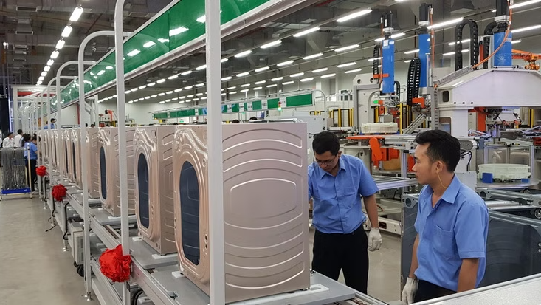
Tai nạn lao động trong
nhà máy sản xuất máy giặt
1
Tai nạn do thiết bị nâng và hạ
Rơi hoặc đổ các vật nặng do thiết bị nâng bị hỏng hoặc vận hành sai cách
2
Tai nạn do máy móc không bảo dưỡng
Máy cắt kim loại, máy ép và máy hàn gặp sự cố gây chấn thương nghiêm trọng
3
Tai nạn do lỗi con người
Không tuân thủ quy trình an toàn, làm việc trong tình trạng mệt mỏi hoặc thiếu tập trung

Slide 4
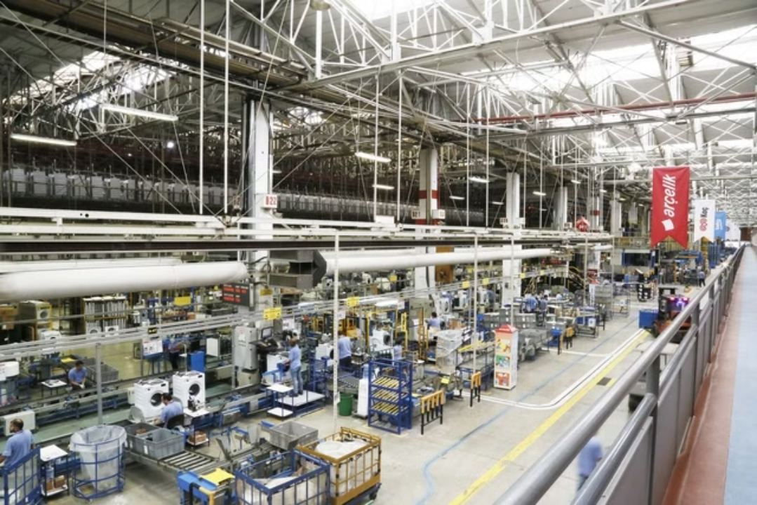
II. AN TOÀN, VỆ SINH LAO ĐỘNG

Slide 5
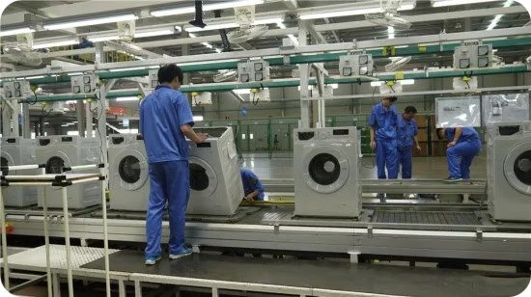
An toàn khi chế tạo
vỏ máy giặt
Đặc điểm công việc
Cắt, uốn và hàn các tấm thép không gỉ hoặc nhựa chịu lực
Nguy cơ tai nạn
Cắt, va đập, bỏng do hàn, ngộ độc khí
Biện pháp phòng tránh
Đào tạo an toàn, bảo trì thiết bị, trang bị bảo hộ cá nhân

Slide 6
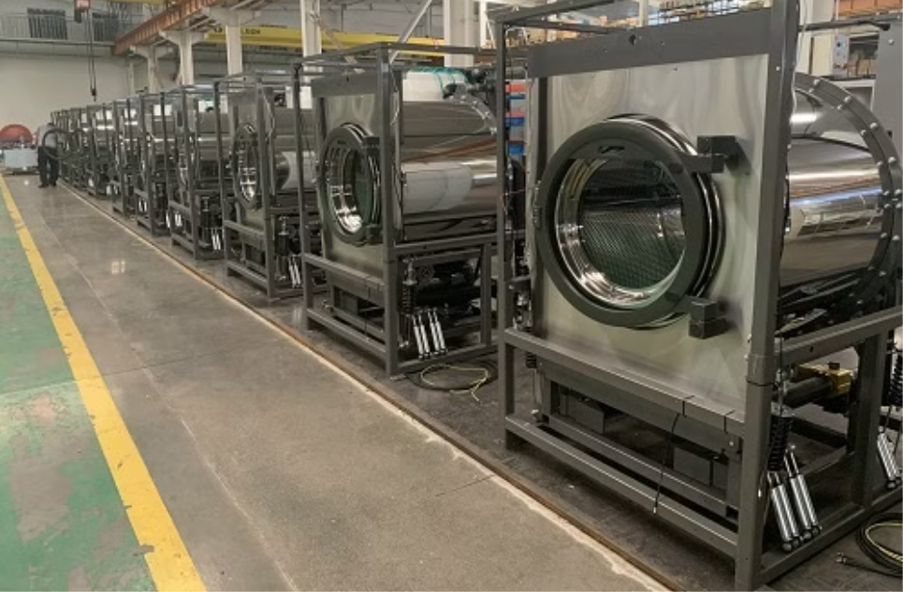
2. An toàn khi chế tạo lồng giặt
Đặc điểm công việc
Nguy cơ tai nạn
Biện pháp phòng tránh
Cắt, định hình và hàn thép không gỉ hoặc
vật liệu bền khác
Chấn thương do va đập hoặc kẹp tay
Đào tạo kỹ thuật và an toàn lao động
Bỏng do hàn, ngộ độc khí
Sử dụng thiết bị bảo hộ cá nhân đầy đủ
Lắp đặt trục quay và các bộ phận cơ khí

Slide 7

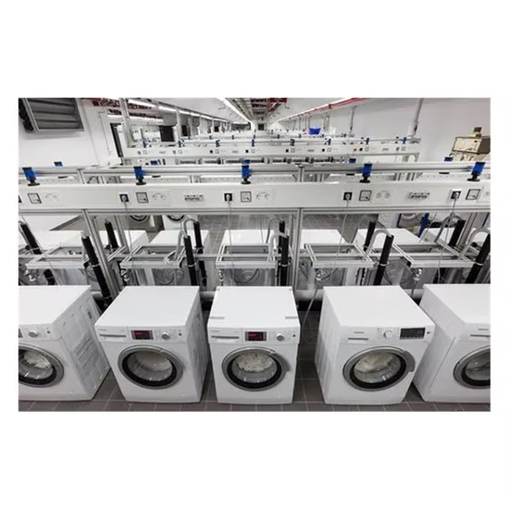


3. An toàn khi lắp ráp động cơ và hệ thống điện tử
Đào tạo an toàn điện
Hướng dẫn cách làm việc an toàn với các linh kiện điện tử
Kiểm tra thiết bị
Bảo trì và kiểm tra định kỳ các dụng cụ và máy móc
Trang bị bảo hộ
Sử dụng găng tay cách điện, kính bảo hộ và giày chống trượt

Slide 8

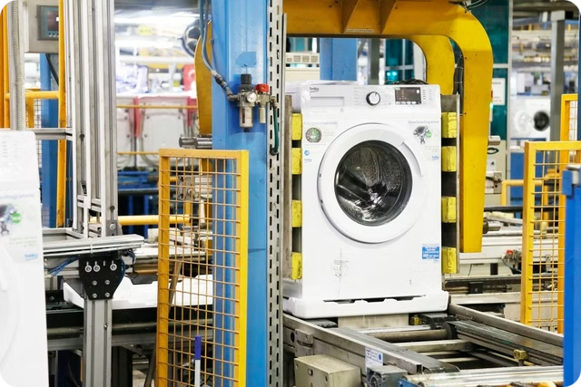


4. An toàn khi lắp ráp khung
và vỏ máy
Đội mũ bảo hộ
Bảo vệ đầu khỏi va đập khi làm việc với các bộ phận lớn
Đeo găng tay
Tránh cắt tay khi xử lý các tấm kim loại sắc nhọn
Đeo kính bảo hộ
Bảo vệ mắt khỏi bụi kim loại và tia lửa hàn

Slide 9
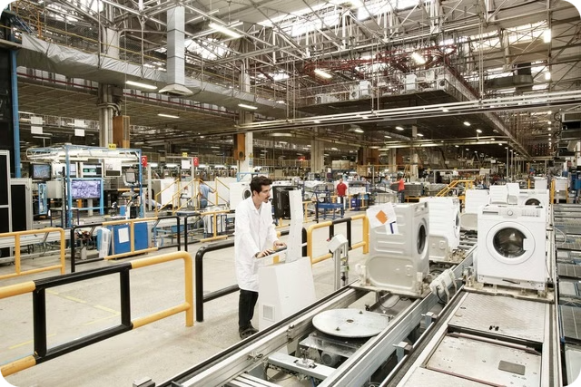
5. An toàn khi lắp ráp lồng giặt và các bộ phận bên trong
Công đoạn
Nguy cơ
Biện pháp phòng tránh
Lắp trục quay
Kẹp tay
Sử dụng dụng cụ hỗ trợ
Lắp vòng bi
Va đập
Đeo găng tay bảo hộ
Kiểm tra cân bằng
Rung lắc
Cố định chắc chắn

Slide 10
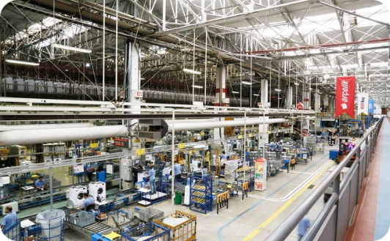
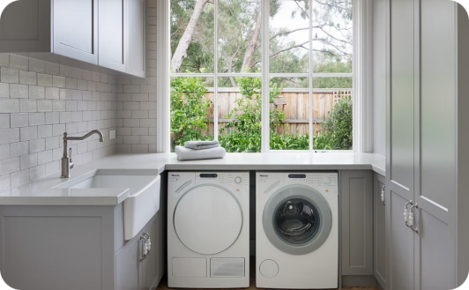
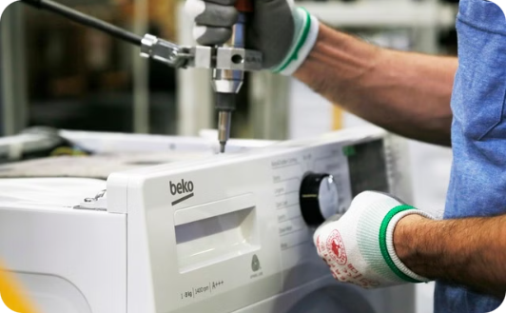
6. An toàn khi lắp ráp các bộ phận ngoại vi
Lắp nắp máy
Lắp cửa máy
Lắp bảng điều khiển
Cẩn thận khi căn chỉnh và gắn kết để tránh kẹp tay
Đảm bảo đóng mở dễ dàng và khít kín để ngăn nước rò rỉ
Cẩn thận với các kết nối điện để tránh nguy cơ chập điện

Slide 11

III. Quy định chung
1
Thiết bị bảo hộ
Quần áo bảo hộ, găng tay, kính bảo hộ và giày chống trượt,…
2
Bảo trì thiết bị
Thời hạn kiểm tra, bảo dưỡng các máy móc, thiết bị
3
Môi trường
Thông gió, mặt sàn, vị trị để dụng cụ,…

Slide 12

IV. Xử lý tình huống khẩn cấp
1
Ngắt nguồn điện
Ngắt ngay lập tức nguồn điện và dừng hoạt động của tất cả thiết bị liên quan
2
Sơ cứu ban đầu
Thực hiện các biện pháp sơ cứu tùy theo loại chấn thương
3
Gọi cấp cứu
Liên hệ ngay với đội cấp cứu để được hỗ trợ y tế chuyên nghiệp
4
Báo cáo và điều tra
Báo cáo chi tiết sự cố và tiến hành điều tra nguyên nhân

Slide 13

V. Tham khảo thêm
Bài kiểm tra an toàn lao động nhóm 3
Trắc nghiệm an toàn lao động nhóm 3
Bảng báo giá dịch vụ huấn luyện an toàn lao động
Xem chi tiết
Tải về tài liệu (download)
Download tài liệu huấn luyện an toàn lao động sản xuất máy giặt

